Slide 1
第五屆 學術人才養成計畫
講座摘要

Slide 2
免疫試劑的開發與應用

Slide 3
台師大生命科學系
王玉麒教授 主講

Slide 4
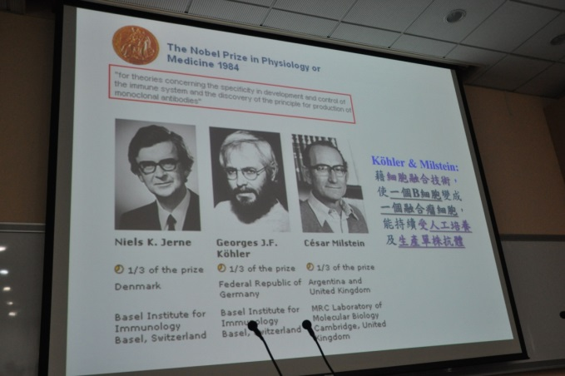
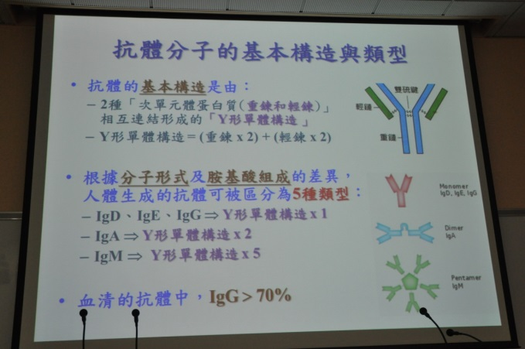
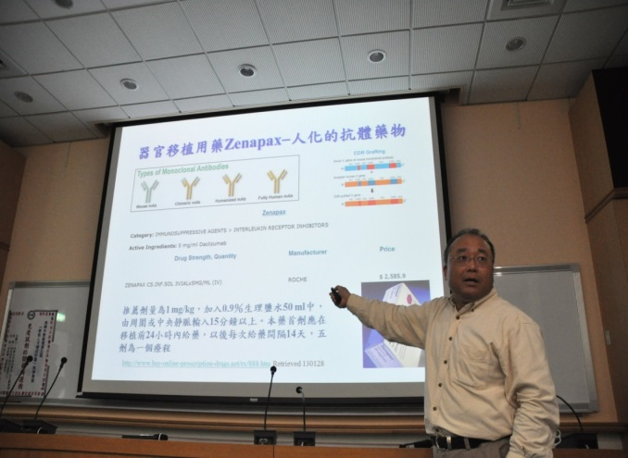
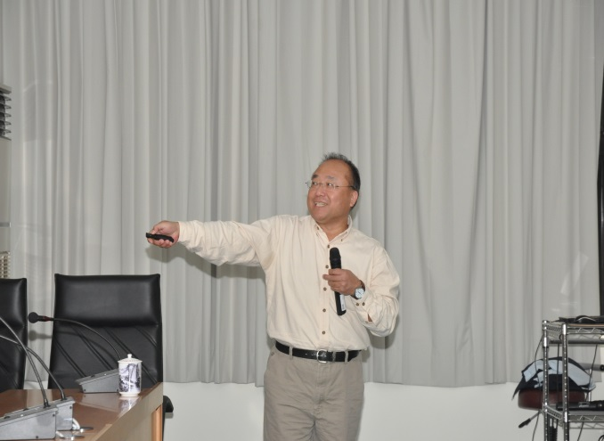
專一性防禦的利器-抗體

Slide 5
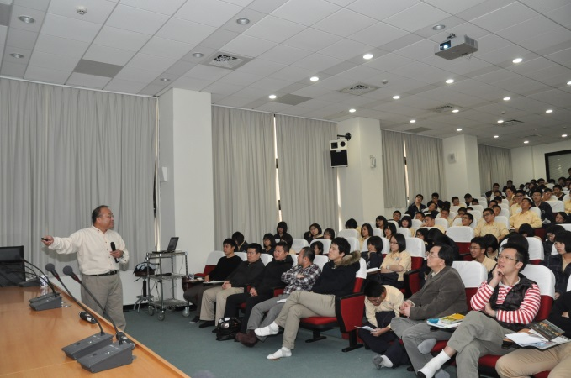
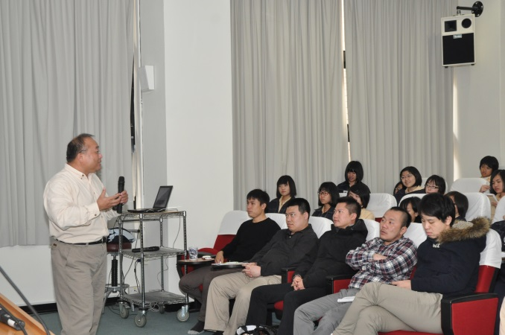
王教授由淺入深的
引導大家進入抗體的世界
王教授更進一步介紹抗體在臨床上的應用、抗體研發背後巨大的需求市場，在實驗室裡面養雞來大量製造抗體藥物，提出許多他的創意，例如：快速檢測安非他命反應（供警方於夜店驗尿）、快速檢測FM2反應（避免約會強暴）等，令台下聽眾眼界大開。

Slide 6
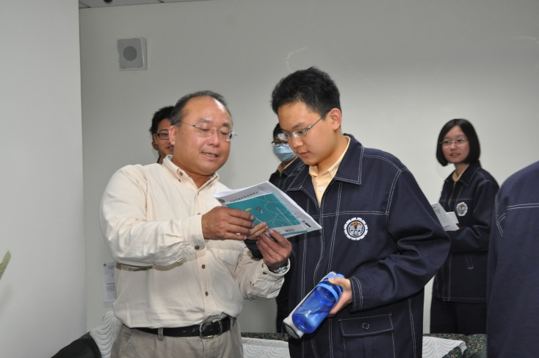
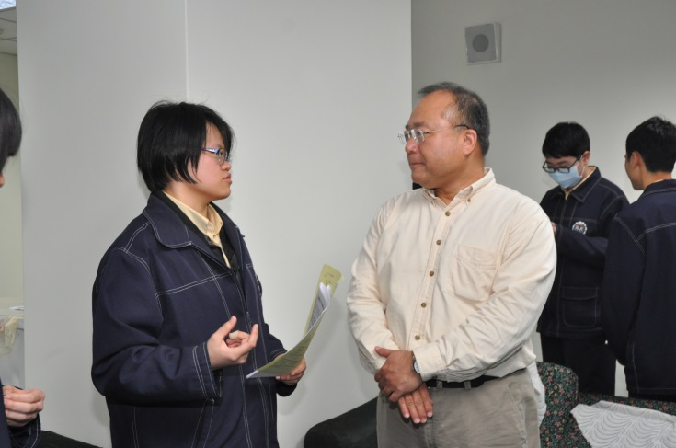
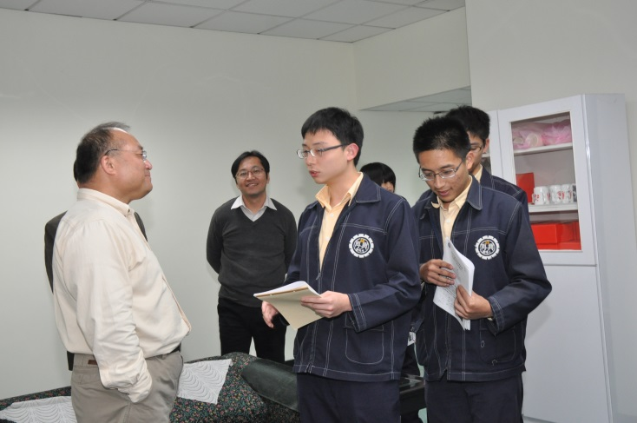
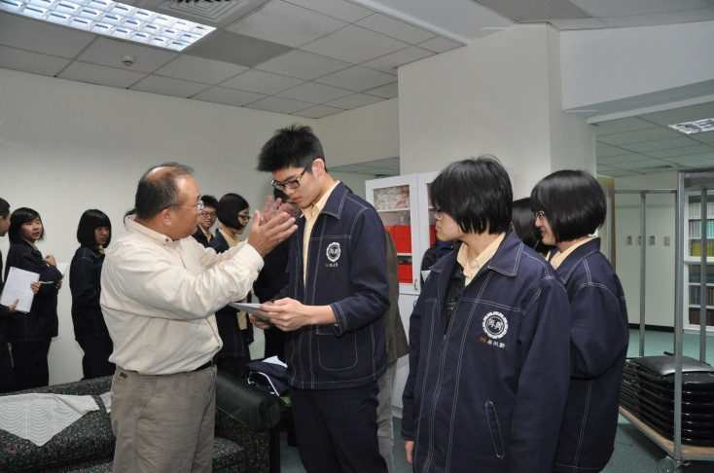
會後耐心地與學生互動

